Slide 1
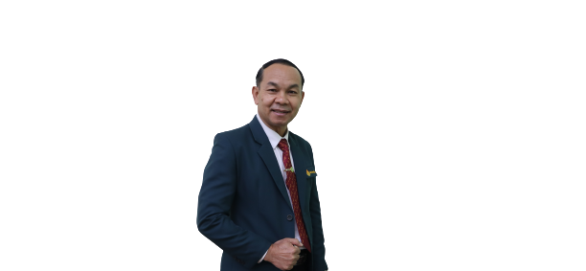
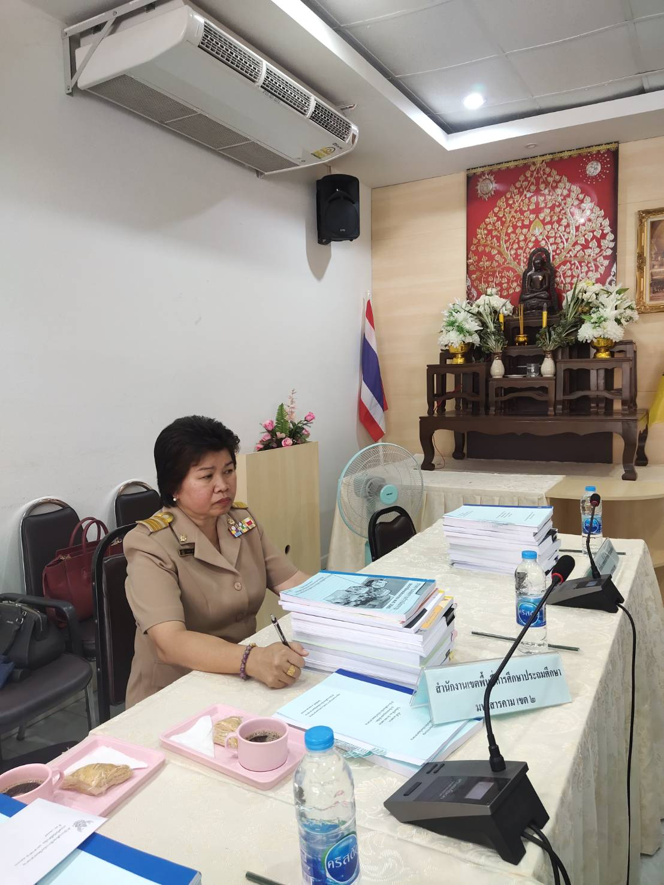
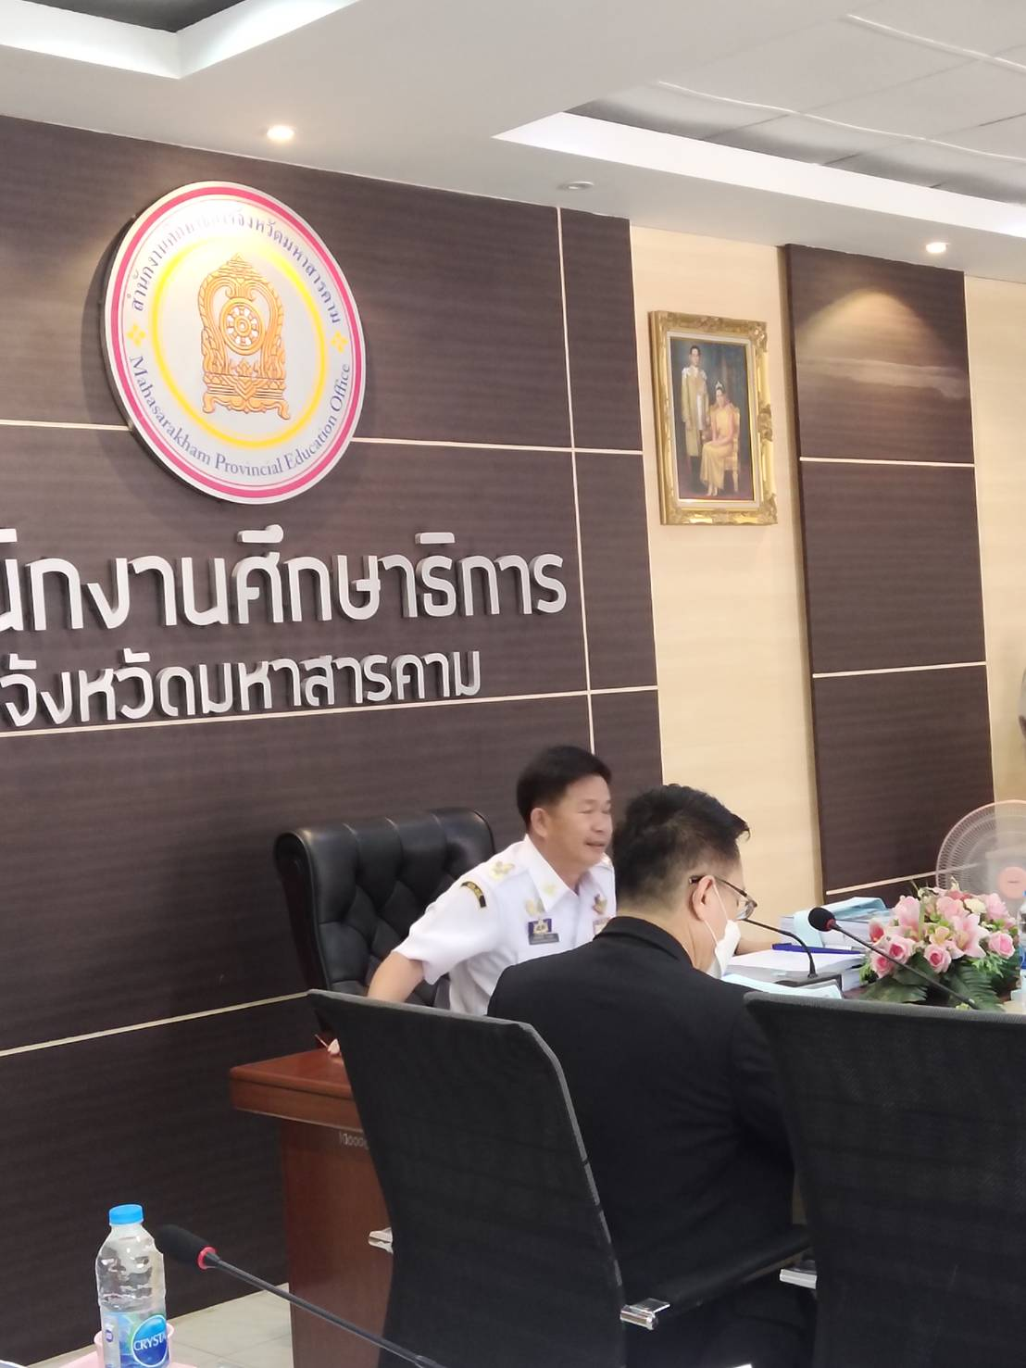
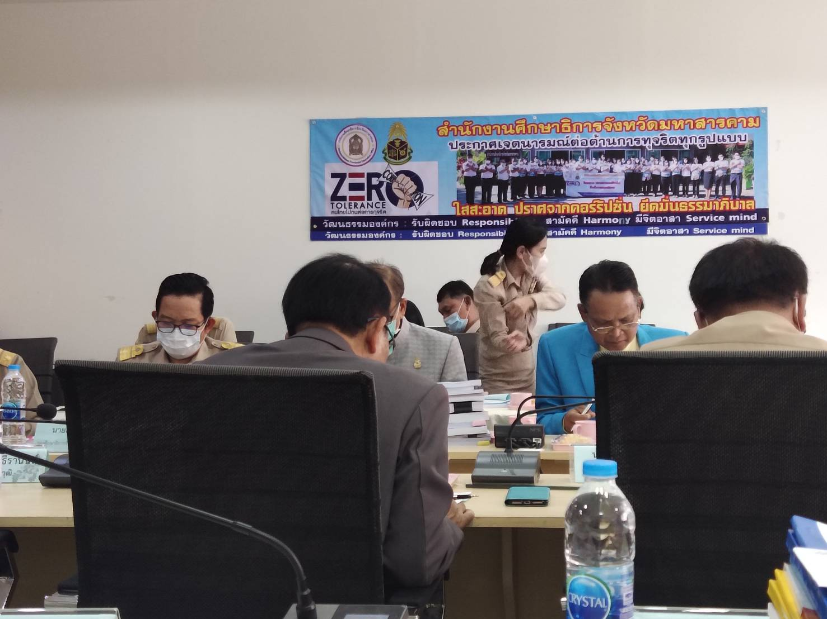
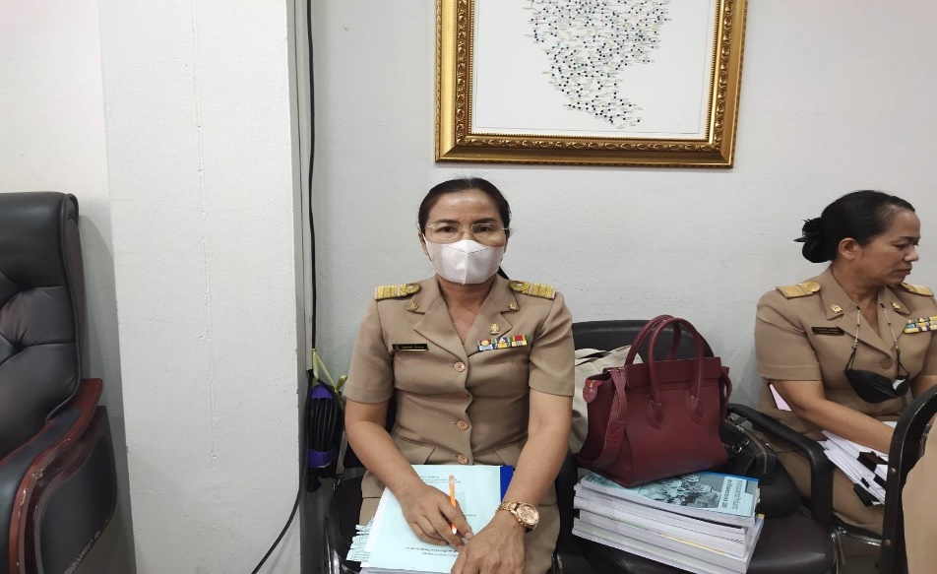
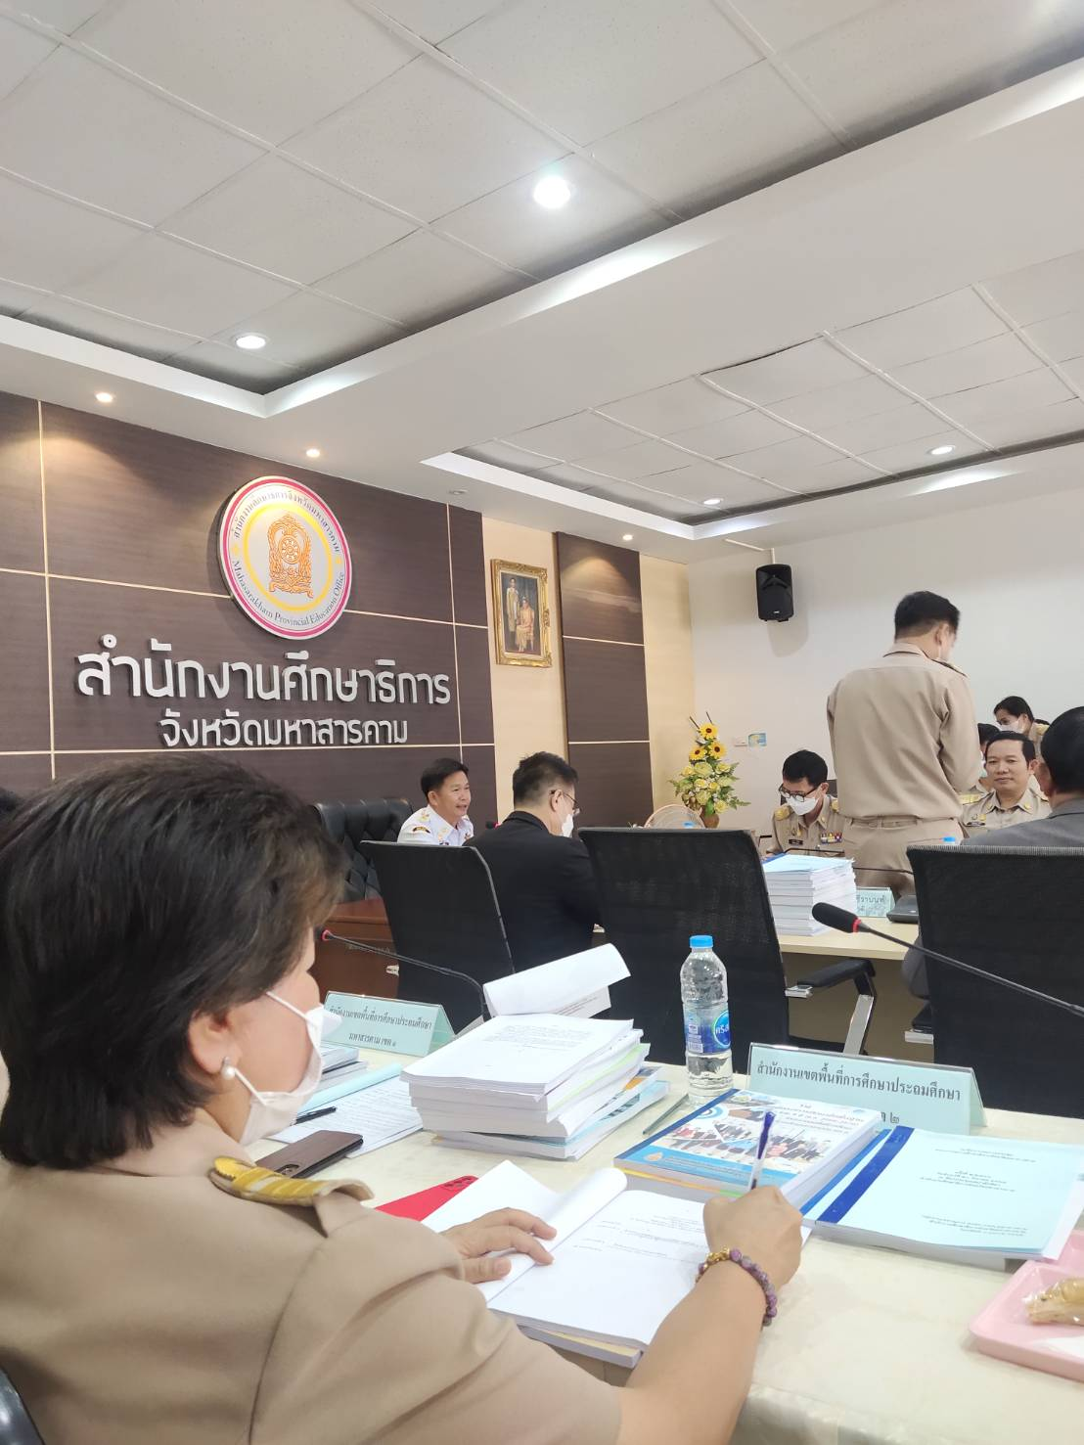
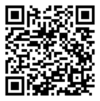
จดหมายข่าว
ประชาสัมพันธ์
กลุ่มนโยบายและแผน
ฉบับที่ 14 เดือน มีนาคม พ.ศ.2566
ว่าที่ร.ต.สุรสิทธิ์ ถิตย์สมบูรณ์
ผอ.สพป.มหาสารคาม เขต 2
วันจันทร์ ที่ 20 มีนาคม พ.ศ.2566 เวลา 13.30-16.30 น. ว่าที่ร้อยตรีสุรสิทธิ์ ถิตย์สมบูรณ์ ผอ.สพป.มหาสารคาม เขต 2
มอบหมายให้ นางสาวละมุล อนุสัตย์ ผอ.กลุ่มนโยบายและแผน พร้อมด้วย
นางนันทรัตน์ จันทเขต นักนโยบายและแผน สพป.มหาสารคาม เขต 2 เข้าร่วมประชุมคณะกรรมการศึกษาธิการจังหวัดมหาสารคาม ครั้งที่ 2/2566 ณ ห้องประชุมเสมาตักสิลา สำนักงานศึกษาธิการจังหวัดมหาสารคาม
สำนักงานเขตพื้นที่การศึกษาประถมศึกษามหาสารคาม เขต 2

